Slide 1
Investitions-Jahresplan
- Mitwirkung der Fachbereiche, hier: FB 120 –
IPS, Anlage zum Angebot
28.03.2012
LINEG_20120322_IJP v3

Slide 2
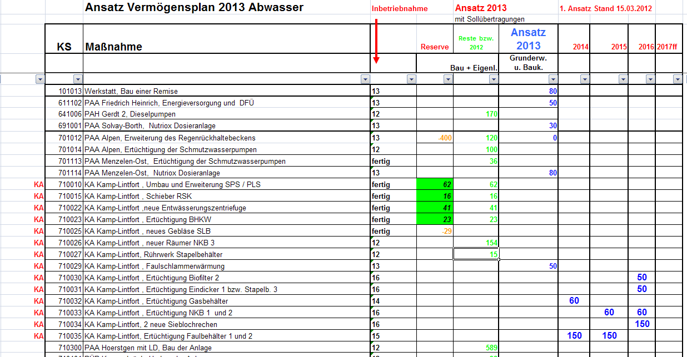
Bisheriges Vorgehen „Ansatz VermPlan“
0
1
2
3
4
5
6
7
8
9
10
28.03.2012
LINEG_20120322_IJP v3

Slide 3
Woher kommen die Parameter?
Nummern = Spalten in Folie 2
0 Projektart (Kanal, Kläranlage, Gewässer)
1 Projektnummer/SAP-CO-Auftragsnummer: IPS/SAP
2 Projektbezeichnung: IPS
3 Inbetriebnahme: Feld Bauende in IPS-Stammdaten
4 Reserve: ???
5 Reste: IST-Kosten bisher / bis zum Ende des letzten Jahres oder Prognose bis Ende aktuelles Jahr(???)
6 Ansatz 2013 (=aktuelles Jahr+1): IPS-Investitionsprogramm oder Mittelabfluss (IPR24/IPR36)
7 Ansatz 2014 (=aktuelles Jahr+2): IPS-Investitionsprogramm oder Mittelabfluss (IPR24/IPR36)
8 Ansatz 2015 (=aktuelles Jahr+3): IPS-Investitionsprogramm oder Mittelabfluss (IPR24/IPR36)
9 Ansatz 2016 (=aktuelles Jahr+4): IPS-Investitionsprogramm oder Mittelabfluss (IPR24/IPR36)
10 Ansatz 2017 ff (=aktuelles Jahr+5ff): IPS-Investitionsprogramm oder Mittelabfluss (IPR24/IPR36)
28.03.2012
LINEG_20120322_IJP v3

Slide 4
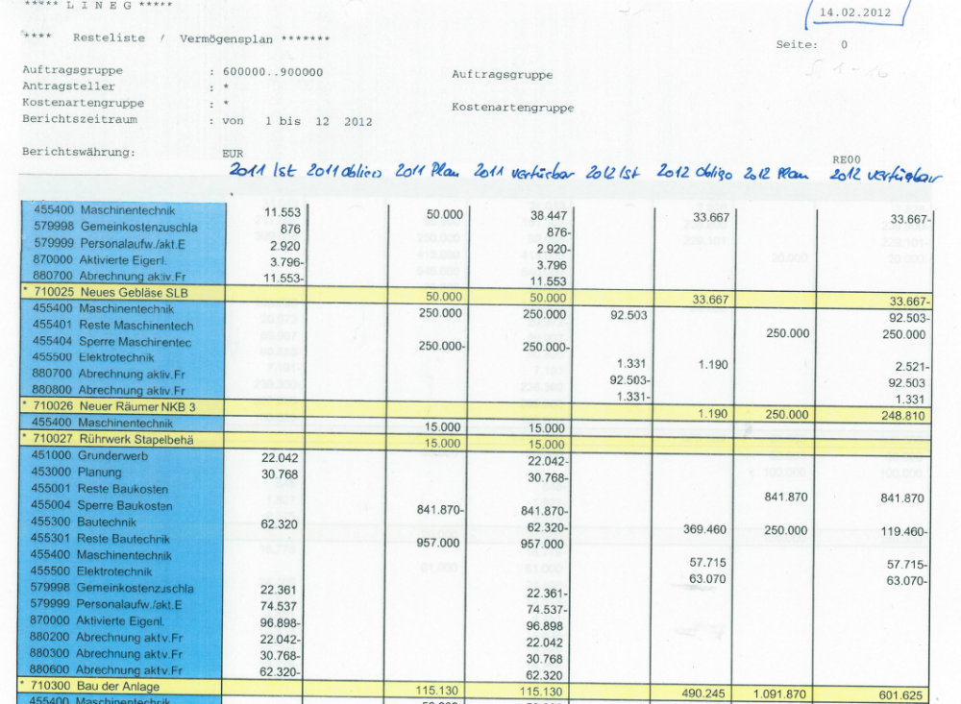
Bisheriges Vorgehen „Resteliste VermPlan“ aus SAP
28.03.2012
LINEG_20120322_IJP v3

Slide 5
Zieldefinition
Ein Projekt wird in SAP neu aufgenommen, wenn ein begründeter Bedarf besteht und das
dafür benötigte Budget der Höhe nach festgelegt wurde. Gleichzeitig werden die zugeordnete
SAP ID und die Projektbezeichnung verbindlich.
Die Angaben zum Budget beschränken sich dabei i.d.R. nicht auf eine summarische Angabe,
vielmehr ist das Budget, soweit zu diesem Zeitpunkt bereits möglich, untergliedert in
maßgebende Kostenarten (Grunderwerb, Planung, Bau-, Maschinen- und E-Technik,
Personalaufwand….)
Diese Angaben sind zusammen mit einem ersten Terminrahmen Grundlage für die Verteilung
über die Projektlaufzeit (Jahresscheiben im Investitionsjahresplan). Insofern ergibt sich folgender Ablauf:
Vollständigkeitsprüfung der in IPS verfügbaren Projekte, SAP ID und Budgets
Budget (Gesamtbudget) und zugehörige Kostenarten sind aus SAP herauszufiltern. Die auf
diese Weise ermittelten Angaben werden dann für aktive Projekte unter der Kostenermittlungs-
phase „Kostenrahmen“ abgespeichert.
Auf dieser Basis können vom Projektleiter, vor aufwändiger weitergehender Kostenplanungen,
im Bearbeitungsfenster „Investitionsprogramm“ Jahresscheiben aktuell geplant, dokumentiert
und in den Investitionsjahresplan (IJP) eingebunden werden.
Dies kann nur ein Einstieg sein, da mit dem Kostenrahmen am Anfang eines Projektes und mit
i.d.R. noch geringen Detailkenntnissen die Kostenangaben und deren zeitliche Verteilung nur
sehr grob sein können. Mit dem Planungsfortschritt können allerdings dann nach der gleichen
Methodik die Kostenangaben über Kostenschätzung und –berechnung ebenso wie die Verteilung
in Form von Jahresscheiben genauer werden.
28.03.2012
LINEG_20120322_IJP v3

Slide 6
Vollständigkeitsprüfung
Die Bearbeitung bezieht sich zunächst auf die Projekte des FB 120.
Hier sind zZ 122 Projekte in der Liste „Ansatz Vermögensplan 2013 Abwasser“ aufgenommen.
Zur lückenlosen Bearbeitung müssen folgende Bedingungen erfüllt sein:
Projekte müssen in IPS vorhanden sein
Vorhandene Projekte müssen verknüpft sein über SAP-ID
Jedes Projekt ist mit Budget ausgestattet.
Die aktuelle Situation stellt sich aus Sicht von IPS wie folgt dar:
Typ | Anzahl
Mit SAP-ID und Budget | 53
Mit SAP-ID, aber ohne Budget | 14
Ohne SAP-ID und ohne Budget | 8
Nicht nach IPS übertragene Projekte | 45
Summe | 122
28.03.2012
LINEG_20120322_IJP v3

Slide 7
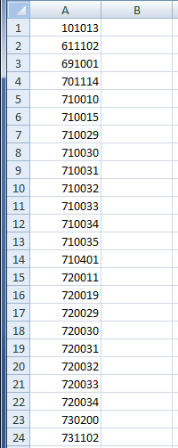
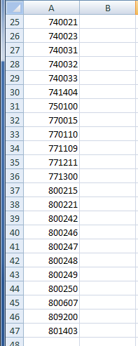
Abweichungen zwischen „Ansatz VermPlan“ und IPS
Folgende Projekte nicht in IPS vorhanden
(Ergebnis Vergleich der Projektnummern)
Projekte mit SAP ID,
aber ohne Budgetangabe
Projekte ohne SAP ID
und ohne Budgetangabe
723201
771107
800230
800240
800241
800244
800603
801005
720013
720014
720018
720024
720027
723700
740019
740024
770014
770020
771004
800237
800238
800243
28.03.2012
LINEG_20120322_IJP v3

Slide 8
Budget und Kostenarten aus SAP „herausfiltern“
In Folie 4 sind die Beträge aufgeschlüsselt nach SAP-Kostenarten, die teilweise bei den bisherigen Buchungen keine Rolle gespielt haben. Um die Beträge vollständig nach den IPS-Kostenklassen aufschlüsseln zu können, ist es notwendig
Alle in Frage kommenden SAP-Kostenarten zu kennen und
Jede SAP-Kostenart einer IPS-Kostenklasse zuzuordnen.
Hierfür ist eine Bereitstellung der Übergabe-Dateien auf Datenträger sinnvoll.
28.03.2012
LINEG_20120322_IJP v3

Slide 9
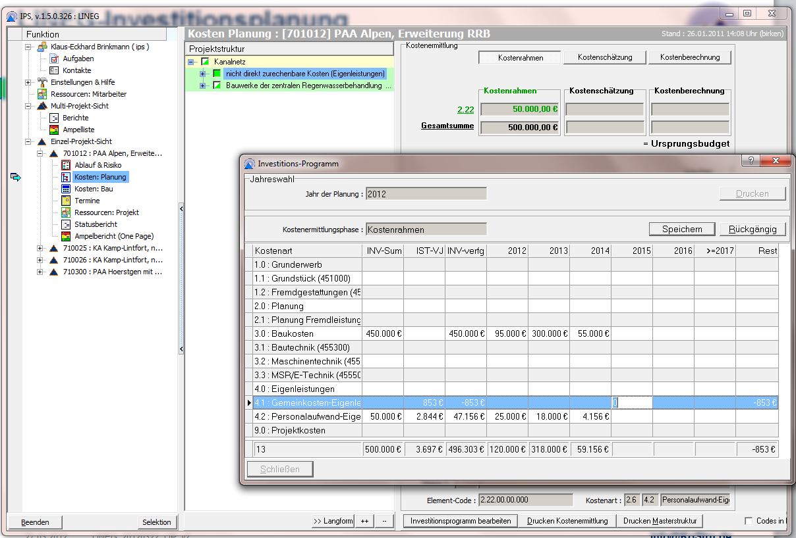
Investitionsprogramm Bearbeitungsfenster
28.03.2012
LINEG_20120322_IJP v3

Slide 10
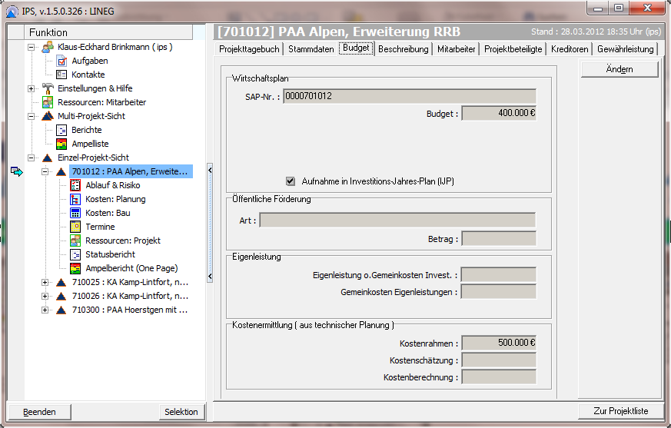
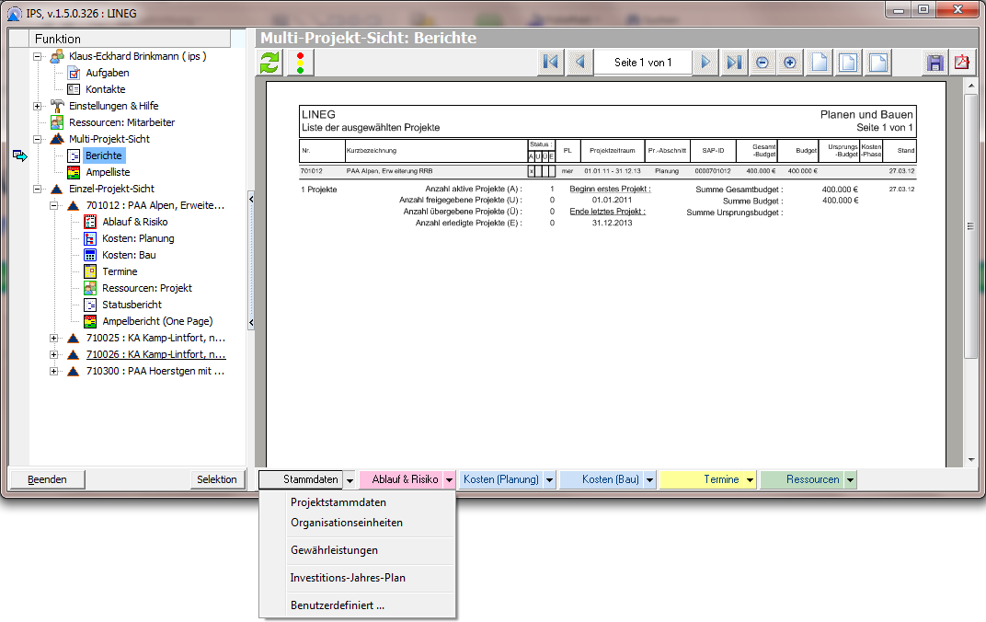
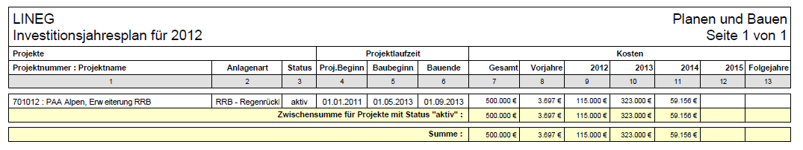
Einbindung Investitionsjahresplan (z.B. Proj. „aktiv“)
1
2
3
28.03.2012
LINEG_20120322_IJP v3

